Slide 1
PRUEBAS DE ACCESO
A FORMACIÓN PROFESIONAL: GRADO MEDIO Y SUPERIOR
AÑO 2025

Slide 2
Acceso a Grado medio: en este 2025, tendrán 17 años o
más.
Sin título de secundaria o que piensen que
no lo van a conseguir.
Acceso a Grado Superior: en este 2025, tendrán 19 años o más. Sin título de bachillerato o que
piensen que no lo van a conseguir.

Slide 3
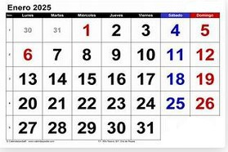
INSCRIPCIÓN DEL 23 AL 31 DE ENERO DE 2025
https://servicios.aragon.es/inmf
Los documentos se rellenan por internet, se imprimen, se va a pagar al banco o caja y, después, se llevan al centro que te toca por apellido.

Slide 4
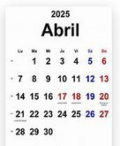
Pruebas (fechas)
28 DE ABRIL, Grado Medio.
28 y 29 DE ABRIL, Grado
Superior.

Slide 5
DOCUMENTACIÓN A ENTREGAR EN EL CENTRO QUE TE HAYA TOCADO:
✂ Cumplimentar modelo de solicitud en la web (https://servicios.aragon.es/inmf) y marcar los documentos que se van a adjuntar, antes de imprimir.
✂La impresión consta de tres ejemplares de la solicitud iguales : Administración, Interesado y entidad bancaria. Hay que firmar los tres.
✂También hay que imprimir todo.
✂Después de imprimir hay que ir a pagar: abonar 19,73 euros en concepto de tasa por inscripción. La mitad si eres familia numerosa.
✂Fotocopia de DNI por si te la piden (llevar encima el original)

Slide 6
Diputación General de Aragón, autorizadas para el cobro de las tasas. Actualmente, las entidades colaboradoras son Ibercaja Banco, Caja Rural de Aragón (Bantierra), Caja Rural de Teruel, Banco Bilbao Vizcaya Argentaria, Banco Santander, CaixaBank y Laboral Kutxa.
.
Los aspirantes que acrediten su pertenencia a familia numerosa tendrán una bonificación del 50 por 100. HAY QUE MARCAR LA CASILLA CORRESPONDIENTE
Están exentas del pago de la tasa las personas que hayan obtenido el reconocimiento como víctimas por actos de terrorismo, sus cónyuges o parejas de hecho y sus hijos; conforme a la Ley 4/2008, de 17 de junio, de medidas a favor de las Víctimas del Terrorismo, y demás normativa vigente que les sea de aplicación.
Están igualmente exentas del pago de la tasa las personas que figuren inscritas como demandantes de empleo durante el plazo, al menos, de los seis meses anteriores a la fecha de solicitud de inscripción de las pruebas.

Slide 7
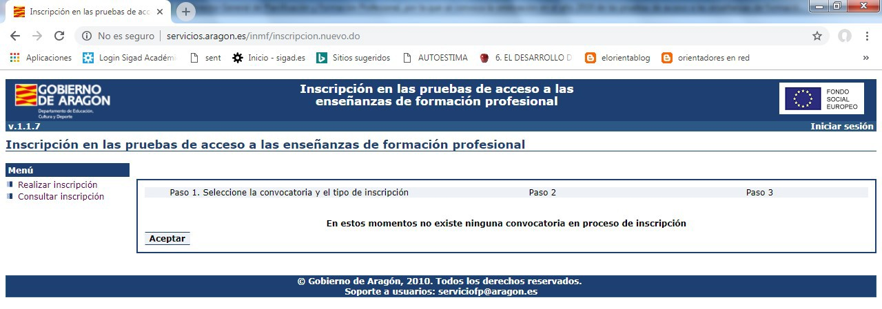
https://servicios.aragon.es/inmf

Slide 8
Documentación
Solicitud de inscripción conforme al modelo que corresponda (prueba de acceso de grado medio o prueba de acceso de grado superior) .
Ejemplar para la “Administración” del documento de la tasa 39, con la debida acreditación del ingreso de la misma.
Relación de documentación adjunta a la solicitud de inscripción en la prueba.
Petición de las personas aspirantes que precisen algún tipo de adaptación de tiempos o medios, tanto en el caso de discapacidad.
Quienes deseen solicitar exención de alguna de las partes de la prueba deberán adjuntar a su solicitud de inscripción la documentación que corresponda de acuerdo con el artículo 11.
Acreditación de la condición de deportista de alto nivel.
Condición de familia numerosa: certificado en vigor acreditativo de la condición de familia numerosa emitido por el Instituto Aragonés de Servicios Sociales (IASS) o por el órgano competente a tal fin de otras Comunidades Autónomas.
Condición de discapacidad: certificado acreditativo de la discapacidad emitido por el Instituto Aragonés de Servicios Sociales (IASS) o por el órgano competente a tal fin de otras Comunidades Autónomas.

Slide 9
LUGAR DE LA PRUEBA
EN GM
En el IES CABAÑAS Y CENTROS ANEXO I
EN GS
En LOS CENTROS DONDE SE FORMALIZÓ LA INSCRIPCIÓN POR APELLIDO. ANEXO I

Slide 10
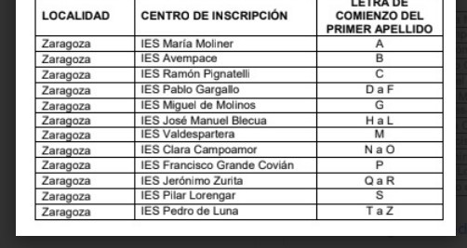
Para Zaragoza, Centros asignados por apellido /Grado Medio:

Slide 11
Para Zaragoza, Centros asignados por apellido /Grado Medio:

Slide 12
Pruebas de años anteriores
Para preparar las pruebas es conveniente que se intenten resolver los exámenes de años anteriores.
Los exámenes de años anteriores se pueden consultar:
HAZ CLIC AQUÍ

Slide 13
Exámenes anteriores:
https://educa.aragon.es/-
/formacion- profesional/informacion- general/pruebas-de- acceso/examenes-historico

Slide 14
Grado medio
La prueba de acceso de grado medio se realizará el día 28 DE ABRIL de 2025, de acuerdo al siguiente horario:
- A las 16:00 horas. Ejercicio del ámbito de Comunicación. Duración una hora y treinta minutos.
- A las 17:45 horas. Ejercicio del ámbito Social.
Duración una hora.
- A las 19:00 horas. Ejercicio del ámbito Científico-Tecnológico. Duración una hora y treinta minutos.

Slide 15
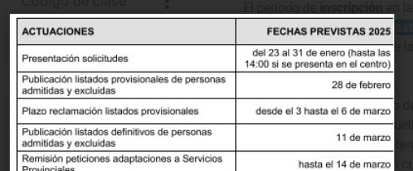
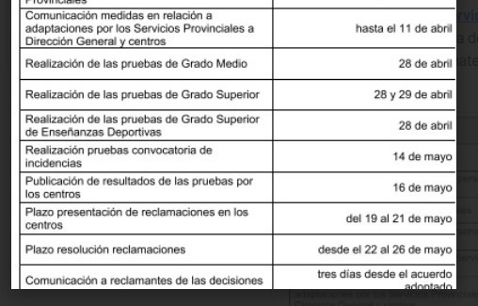

Slide 16
Grado superior
Día 28 de ABRIL:
- A las 16:00 horas. La primera fase de la parte común que tendrá una duración de dos horas y media y corresponderá a la realización de los ejercicios relativos a las materias de Lengua Castellana y Literatura y de Lengua extranjera (Inglés o Francés).
- A las 18:45 horas. La segunda fase de la parte común que tendrá una duración de dos horas y corresponderá a la realización del ejercicio relativo a la materia de Matemáticas.
Día 29 de ABRIL:
- A las 16:00 horas. La parte específica, que tendrá una duración de cuatro horas y corresponderá a la realización de los ejercicios relativos a las dos materias elegidas por la persona aspirante entre las tres posibles de la opción de la parte específica de la prueba escogida.

Slide 17
GRADO SUPERIOR

Slide 18
Información sobre las pruebas
https://educa.aragon.es/-/formacion- profesional/calendario/pruebas-de- acceso

